Slide 1

Отчет об исполнении бюджета Муниципального образования город Ирбит за 2025 год в доступной для граждан форме

Slide 2
Используемые понятия и термины
Бюджет – план расходов и доходов на определенный период.
Доходы бюджета – безвозмездные и безвозвратные поступления денежных средств в бюджет.
Расходы бюджета – выплачиваемые из бюджета денежные средства.
Дефицит бюджета – превышение расходов бюджета над его доходами.
Профицит бюджета – превышение доходов бюджета над его расходами.
Бюджетный кредит – денежные средства, предоставляемые областным бюджетом бюджету муниципального образования на возвратной и возмездной основах.
Муниципальные гарантии – способ обеспечения гражданско-правовых обязательств, в силу которого муниципальное образование (гарант) дает письменное обязательство отвечать за исполнение лицом, которому дается муниципальная гарантия, обязательства перед третьими лицами полностью или частично.
Муниципальная программа – документ стратегического планирования, содержащий комплекс планируемых мероприятий, взаимоувязанных по задачам, срокам осуществления, исполнителям и ресурсам и обеспечивающих наиболее эффективное достижение целей и решение задач социально-экономического развития муниципального образования.

Slide 3
Межбюджетные трансферты – денежные средства, перечисляемые из одного бюджета бюджетной системы Российской Федерации другому (латинское transfero — переношу, перемещаю).
Виды межбюджетных трансфертов
Дотации Субсидии Субвенции
При дотации денежная помощь со стороны бюджета другого уровня не оговаривается никакими условиями (в переводе с латинского dotatio - дар, пожертвование).
При субсидии средства предоставляются бюджету другого уровня на условиях долевого финансирования расходов (латинское subsidium - помощь, поддержка).
При субвенции со стороны государства выделяются средства местному бюджету на исполнение переданных государственных полномочий.

Slide 4
ДОХОДЫ БЮДЖЕТА
Налоговые доходы
Неналоговые доходы
Безвозмездные поступления
Поступления от уплаты
налогов и сборов,
предусмотренных Налоговым
Кодексом РФ, например:
налог на доходы физических лиц,
акцизы,
земельный налог,
налог на имущество физических лиц,
государственная пошлина,
другие налоги.
Поступления от уплаты пошлин, сборов, установленных законодательством РФ, а также штрафов за нарушение законодательства, например:
доходы от использования и продажи муниципального имущества и земли,
доходы от оказания платных услуг,
штрафные санкции,
иные неналоговые доходы
Межбюджетные трансферты

Slide 5
Муниципальные учреждения ГО город Ирбит
Всего 47 муниципальных учреждений
Подведомственность | Автономные | Бюджетные | Казенные
Администрация | 2 | 2 | 3
Управление образованием | 22 | 9 | 1
Управление культуры, физической культуры и спорта | 7 | 1 | -
Итого | 31 | 12 | 4

Slide 6
Муниципальные унитарные предприятия
Городского округа «город Ирбит» Свердловской области
На 01.01.2026 года на территории ГО город Ирбит действует 2 муниципальных унитарных предприятия:
1. МУП МО город Ирбит «Городские тепловые сети»;
2. МУП ГО город Ирбит «Водоканал-Сервис».

Slide 7
Объем инвестиций в экономику города
млн. рублей
*- предварительные данные

Slide 8
Обеспеченность торговыми площадями
на 1000 жителей, кв. м.

Slide 9
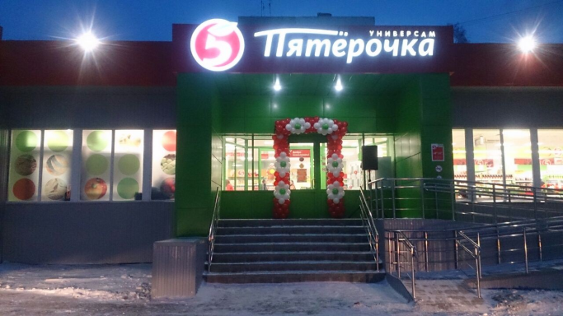
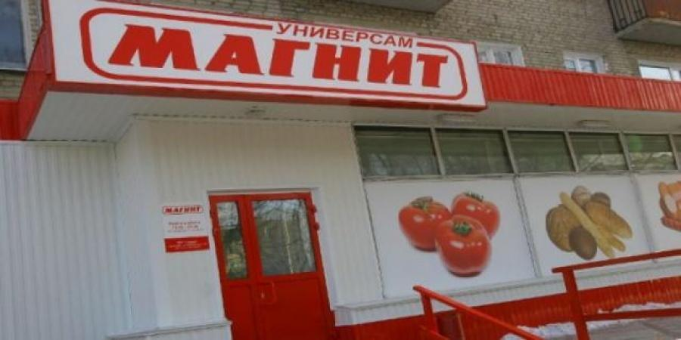
Открытие новых объектов потребительского рынка в 2025 году
Открыто 20 объектов потребительского рынка
12 объектов торговли
7 объектов общественного питания
1 объект бытовых услуг
Создано 30 рабочих мест
Объем инвестиций составил более 52 млн. руб.

Slide 10
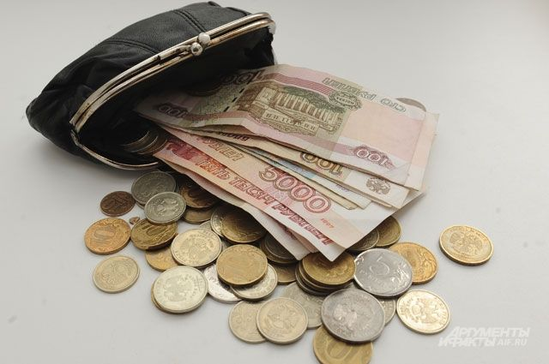
Доходы населения
Среднемесячная заработная плата по Городскому округу «город Ирбит» Свердловской области
2024 год – 57 882,8 руб.
2025 год – 67 624,6 руб.
с 01.01.2026 года:
МРОТ – 27 093 рублей
Прожиточный минимум – 18 750 рублей на душу населения
10

Slide 11
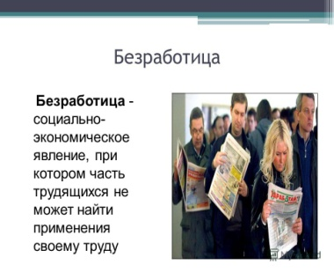
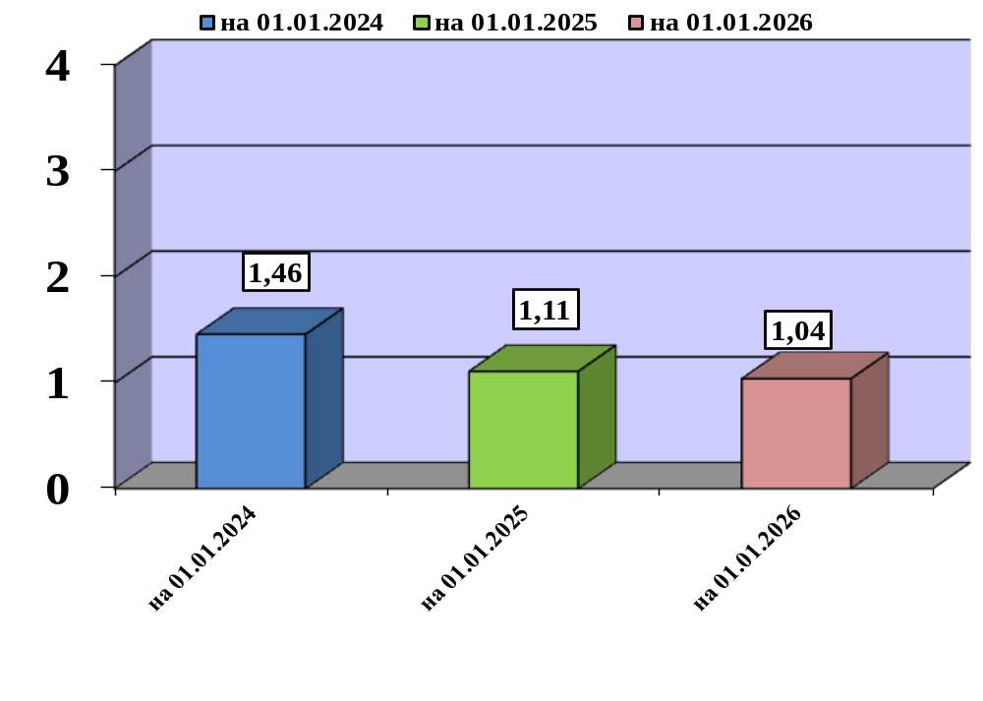
Динамика уровня безработицы

Slide 12


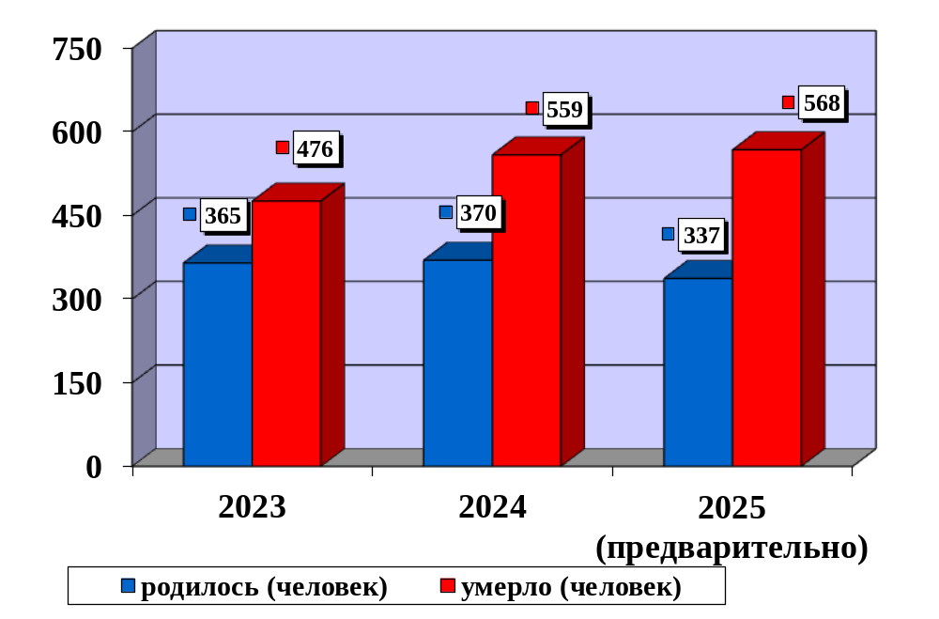

Slide 13
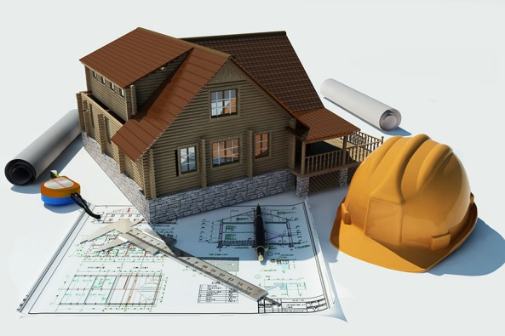
Жилищное строительство
кв. метров

Slide 14
(млн.руб.)
 | 2021 год факт | 2022 год факт | 2023 год факт | 2024 год факт | 2025 год факт
Доходы бюджета | 2 132,3 | 2 667,2 | 2 902,6 | 4 505,9 | 4 506,5
Расходы бюджета | 2 224,4 | 2 653,4 | 2 920,8 | 4 524,8 | 4 599,0
Профицит (+), дефицит (-) | - 92,1 | +13,8 | -18,2 | -18,9 | -92,5
Общие характеристики бюджета

Slide 15
Объем доходов бюджета в расчете на одного жителя в динамике
Исполнение бюджета по доходам

Slide 16
Налог на доходы физических лиц
Исполнение бюджета по доходам
16

Slide 17
Налог, взимаемый в связи с применением упрощенной системы налогообложения
Исполнение бюджета по доходам

Slide 18
Налог, взимаемый в связи с применением патентной системы налогообложения
Исполнение бюджета по доходам

Slide 19
Доходы от использования имущества
Исполнение бюджета по доходам

Slide 20
Доходы от реализации имущества
Исполнение бюджета по доходам
20

Slide 21
Штрафы, санкции, возмещение ущерба
Исполнение бюджета по доходам

Slide 22
Межбюджетные трансферты в общем объеме доходов
Межбюджетные отношения

Slide 23
Динамика поступлений межбюджетных трансфертов, млн.руб.
Межбюджетные отношения

Slide 24
Динамика безвозмездных поступлений в бюджет ГО город Ирбит
Исполнение бюджета по доходам

Slide 25
Объем безвозмездных поступлений в расчете на одного жителя в динамике
Исполнение бюджета по доходам

Slide 27
Динамика расходов бюджета в расчете на одного жителя

Slide 28
Структура расходов
(млн. руб.)
 | 2022 год | 2023 год | 2024 год | 2025 год
ВСЕГО РАСХОДОВ | 2 653,4 | 2 920,8 | 4 524,8 | 4 599,0
Общегосударственные вопросы | 199,9 | 159,1 | 184,6 | 244,2
Национальная безопасность и правоохранительная деятельность, средства массовой информации, охрана окружающей среды, обслуживание муниципального долга | 20,6 | 30,7 | 117,9 | 66,7
Национальная экономика | 340,1 | 280,8 | 510,7 | 364,9
Жилищно-коммунальное хозяйство | 314,1 | 403,3 | 1 172,9 | 934,4
Образование | 1 270,3 | 1 470,8 | 1 917,2 | 2 178,9
Культура, кинематография | 307,3 | 314,8 | 337,7 | 474,9
Социальная политика | 132,6 | 151,8 | 149,2 | 156,6
Физическая культура и спорт | 68,5 | 109,5 | 134,6 | 178,4

Slide 29
Расходы в области национальной экономики
(в млн.руб.)

Slide 30
Расходы на ЖКХ
(в млн.руб.)

Slide 31
Расходы на образование
(в млн.руб.)

Slide 32
Расходы на культуру (в млн.руб.)

Slide 33
Реализация Муниципальных программ в 2025 году
16 муниципальных программ (32 подпрограммы), финансируемых из средств местного бюджета, в т.ч. 8 программ (17 подпрограмм) обеспечены софинансированием из средств областного и федерального бюджетов.
Показатели | План | Факт | Исполнение(%)
Общий объем финансирования программ, млн.руб. | 4 170,7 | 4 104,2 | 98,4
Средства местного бюджета, млн. руб. | 2 465,4 | 2 437,9 | 98,9
Средства областного и федерального бюджетов, млн. руб. | 1 705,3 | 1 666,3 | 97,7

Slide 34
Муниципальная программа «Развитие системы образования в Городском округе «город Ирбит» Свердловской области»
тыс. рублей
Наименование подпрограммы | 2024 год (факт) | 2025 год (план) | 2025 год (факт)
Подпрограмма «Развитие системы дошкольного образования в Городском округе «город Ирбит» Свердловской области» | 837 053,8 | 888 812,6 | 885 934,8
Подпрограмма «Развитие системы общего образования в Городском округе «город Ирбит» Свердловской области» | 839 343,0 | 986 919,0 | 973 676,6
Подпрограмма «Развитие системы дополнительного образования, системы отдыха и оздоровления детей и подростков в Городском округе «город Ирбит» Свердловской области» | 161 027,9 | 250 124,9 | 250 124,9
Подпрограмма «Обеспечение реализации Муниципальной программы «Развитие системы образования в Городском округе «город Ирбит» Свердловской области» | 45 941,8 | 56 759,1 | 56 759,1
Подпрограмма «Развитие образования в сфере физической культуры и спорта в Городском округе «город Ирбит» Свердловской области» | 52 214,9 | 61 091,6 | 61 091,6
ИТОГО: | 1 935 581,4 | 2 243 707,2 | 2 227 587,0

Slide 35


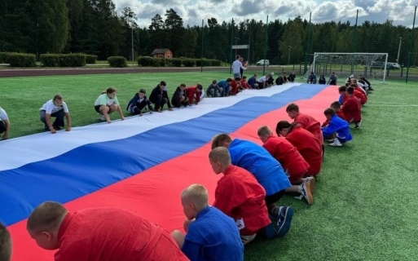
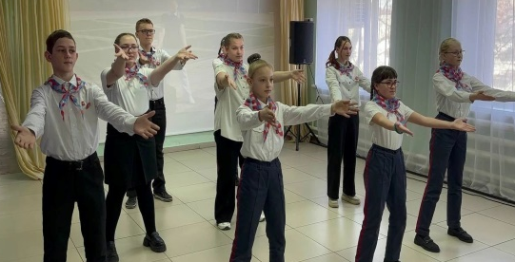
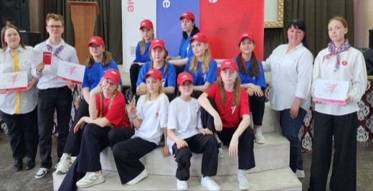
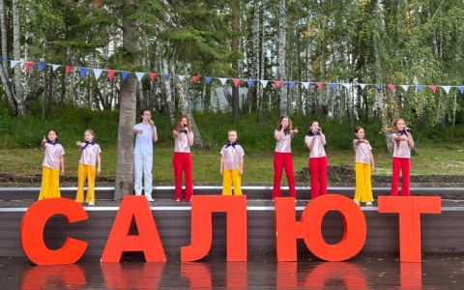
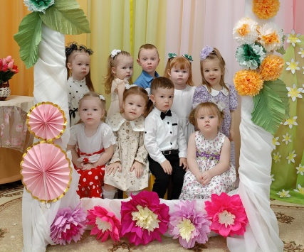
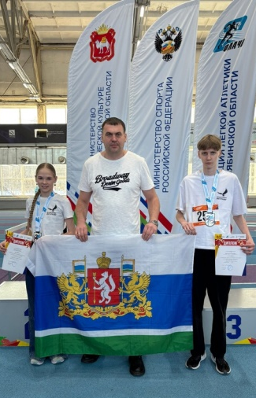
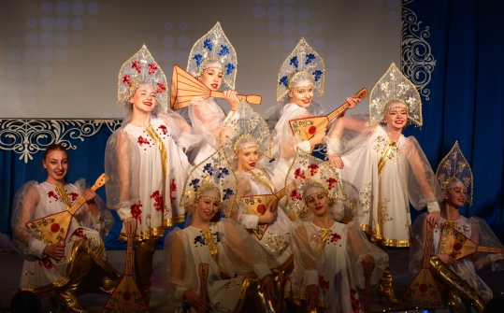
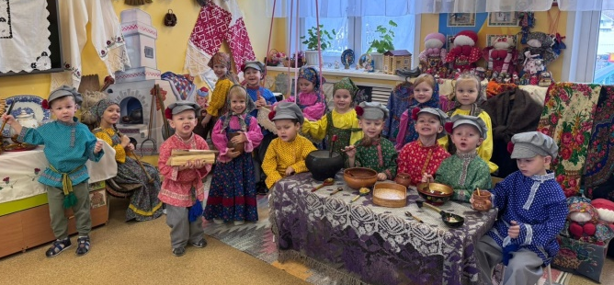
СИСТЕМА ОБРАЗОВАНИЯ
ГО город ИРБИТ
ОБЩЕОБРАЗОВАТЕЛЬНЫЕ
ОРГАНИЗАЦИИ
8
ДОШКОЛЬНЫЕ
ОБРАЗОВАТЕЛЬНЫЕ
ОРГАНИЗАЦИИ
ОРГАНИЗАЦИИ
ДОПОЛНИТЕЛЬНОГО
ОБРАЗОВАНИЯ
3
20
1
УЧРЕЖДЕНИЕ СОПРОВОЖДЕНИЯ

Slide 36
Система образования Городского округа «город Ирбит» Свердловской области
Показатели развития системы образования
Показатель | на 31.12.2025
Количество организаций, подведомственных Управлению образованием Городского округа «город Ирбит» Свердловской области, из них | 32
детские сады | 20 (19)
школы | 8
организации дополнительного образования | 3
учреждение сопровождения | 1
Количество обучающихся
в детских садах | 1901
в школах | 4 884
в организациях дополнительного образования | 1 974
Общее количество работников в организациях, из них | 1 532
в детских садах | 872
в школах | 543
в организациях дополнительного образования | 78
в учреждении сопровождения | 39
Количество педагогических работников в, из них | 756
в детских садах | 340
в школах | 365
в организациях дополнительного образования | 51

Slide 37

Изменение контингента обучающихся
за три года

Slide 38
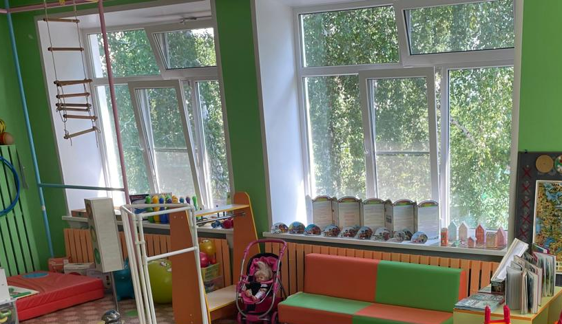
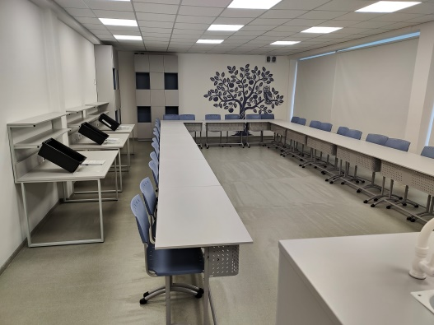
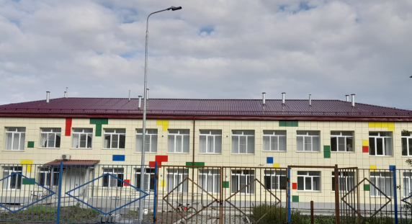
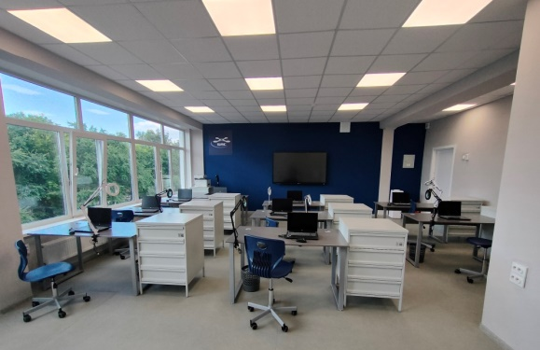
Развитие
материально-технической базы образовательных организаций
Бюджет системы образования (руб.)
Участие образовательных организаций
в реализации целевой программы
Наименование МП | Уровень бюджета | 2023 год | 2024 год | 2025 год
Муниципальная программа «Развитие системы образования в Городском округе «город Ирбит» Свердловской области» | Федеральный | 45 427,41 | 66 080,41 | 65 536,30
 | Областной | 767 704,62 | 990 012,70 | 1 122 155,00
 | Местный | 640 740,00 | 731 447,72 | 910 737,29
ВСЕГО по годам |  | 1 453 872,03 | 1 787 540,84 | 2 098 428,59

Slide 39
Приобретение учебников
в 2025 году
Общеобразовательное учреждение | Количество экземпляров | Сумма, руб.
МАОУ «Школа № 1» | 2207 | 1 518 195,14
МАОУ «Школа № 3» | 780 | 642 144,80
МАОУ «Школа № 5» | 655 | 579 278,92
МАОУ «Школа № 8» | 1557 | 1 271 757, 63
МАОУ «Школа № 9» | 2304 | 1 636 016,16
МАОУ «Школа № 10» | 2951 | 2 065 232,95
МАОУ «Школа № 13» | 1570 | 1 217 018,70
МАОУ «Школа № 18» | 1839 | 1 441 804,54
Итого | 13 863 | 10 371 448,84

Slide 40
Единый государственный экзамен
Результаты независимой экспертизы оценки качества образования выпускников общеобразовательных учреждений города Ирбита на протяжении рада лет сопоставимы или выше среднеобластных и общероссийских. Самыми востребованными предметами для выпускников 11-х классов являются математика профильная и обществознание. Число выпускников, выбирающих химию, биологию, физику, информатику, историю примерно одинаково: 19-23 человека.
Учащиеся, набравшие наивысшие баллы по предметам в 2025 году
Выпускники, награжденные медалями
«За особые успехи в учении»
Предмет | Баллы | Фамилия Имя | Образовательное учреждение
Русский язык | 97 | Долматова Арина | МАОУ «Школа № 9»
Литература | 94 | Долматова Арина | МАОУ «Школа № 9»
Математика (профиль) | 94 | Ловкова Анна | МАОУ «Школа № 10»
Физика | 100 | Ловкова Анна | МАОУ «Школа № 10»
Химия | 100 99 99 | Васильева Виктория Тюстин Ярослав Кинев Никита | МАОУ «Школа № 8» МАОУ «Школа № 8» МАОУ «Школа № 9»
Обществознание | 92 | Ландышева Светлана | МАОУ «Школа № 9»
История | 93 | Ландышева Светлана | МАОУ «Школа № 9»
Биология | 93 | Олюнина Ульяна | МАОУ «Школа № 13»
Информатика и ИКТ | 85 | Карпов Никита | МАОУ «Школа № 13»
Год | Количество | %
2020 | 13 | 9,35
2021 | 16 | 10,46
2022 | 13 | 13,97
2023 | 11 | 10,67
2024 | 15 (из них I степени – 9, II степени - 6) | 15,15
2025 | 10 (из них I степени – 7, II степени - 3) | 9,01
Результаты ЕГЭ по русскому языку выпускников города Ирбита
Учебный год | Кол-во сдававших предмет | Не преодолели минимального порога, чел. | Средний балл по 100-балльной шкале | Набрали 81 и более баллов, чел. | Набрали 81 и более баллов, %
2022-2023 | 103 | 0 | 71,63 | 30 | 29
2023-2024 | 99 | 0 | 68,83 | 20 | 20
2024-2025 | 111 | 0 | 64,51 | 9 | 8,1

Slide 41
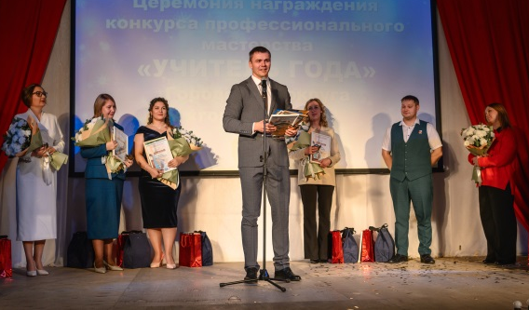
Достижения
педагогов и обучающихся
образовательных организаций
Участие педагогов города Ирбита в конкурсах профессионального мастерства
Учащиеся - обладатели премии Губернатора Свердловской области
Конкурс воспитательных практик образовательных организаций в рамках V фестиваля «Успешные практики воспитательной работы в образовательной организации»
Лауреаты I степени: коллективная работа старших воспитателей Кейль Наталья Леонидовна (МАДОУ «Детский сад № 13»), Реутова Надежда Анатольевна (МБДОУ «Детский сад № 22»), Черепанова Ольга Александровна (МАДОУ «Детский сад № 6»); Быкова Анастасия Сергеевна, воспитатель (МБДОУ «Детский сад № 22»).
Лауреаты II степени: Бачерикова Анна Викторовна, учитель-логопед (МАДОУ «Детский сад № 14»).
Конкурс на присуждение премий лучшим учителям за достижения в педагогической деятельности в Свердловской области в 2025 году Победитель – Кошелев Данил Анатольевич, учитель (физическая культура) МАОУ «Школа № 10»
Городской конкурс
«Учитель года»
(среди педагогов школ)
Абсолютный победитель –
Дудырев Артем Сергеевич,
учитель (физическая культура)
МАОУ «Школа № 9»
2022 год Деринг Дарья, ОУ № 10,
Кузнецова Светлана, ОУ № 13,
Ильин Максим, ОУ № 13,
Киселев Кирилл, ОУ № 13,
Кривоногов Дмитрий, ОУ № 18
2023 год Дреева Екатерина, ОУ № 10,
Удинцев Олег, ОУ № 13,
Кузнецова Светлана, ОУ № 13,
Кофанов Роман, ОУ № 13
2024 год Вольский Виталий, ОУ № 8,
Ветлугина Дарья, ОУ № 8,
Томилов Вадим, ОУ № 10
Медведков Данил, ОУ 13
2025 год Щербакова Варвара, ОУ № 8,
Филинкова Надежда, ОУ № 9
Клепикова Виктория, ОУ № 13,
Медведков Данил, ОУ 13
Педагоги - обладатели премии Губернатора Свердловской области
2025 год Курмачев Александр Владимирович, ОУ № 8
Дудырев Артем Сергеевич, ОУ № 9,
Толмачев Владислав Григорьевич, ОУ № 13
Шушарин Владимир Валентинович, ОУ № 13

Slide 42
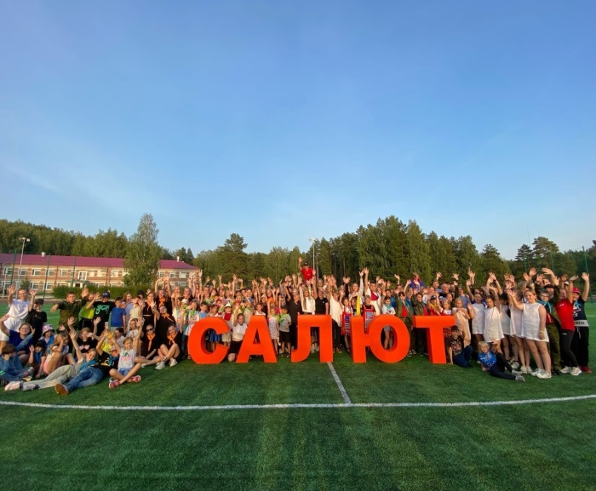
Организация отдыха детей
и их оздоровления
Эффективная организация отдыха детей и их оздоровления, развитие системы внеурочной, сезонной занятости несовершеннолетних в Городском округе «город Ирбит» Свердловской области является одной из наиболее актуальных задач.
Финансирование оздоровительной кампании (тыс.руб.)
Основные формы
организации отдыха и оздоровления детей
Областной бюджет
Местный бюджет
Развитие материально-технической базы
муниципального загородного лагеря (тыс.руб.)
Уровень бюджета | 2022 год | 2023 год | 2024 год | 2025 год
Местный | 16 637,30 | 54 022,51 | 42 738,15 | 81 073,55
Областной | 1 693,96 | 21 126,72 | 8 638,10 | -
ВСЕГО по годам | 18 331,27 | 75 149,23 | 51 376,25 | 81 073,55

Slide 43

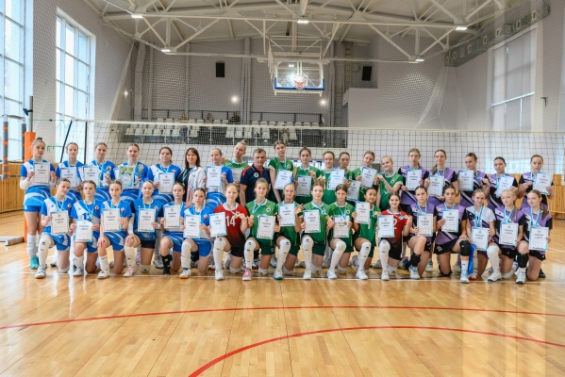
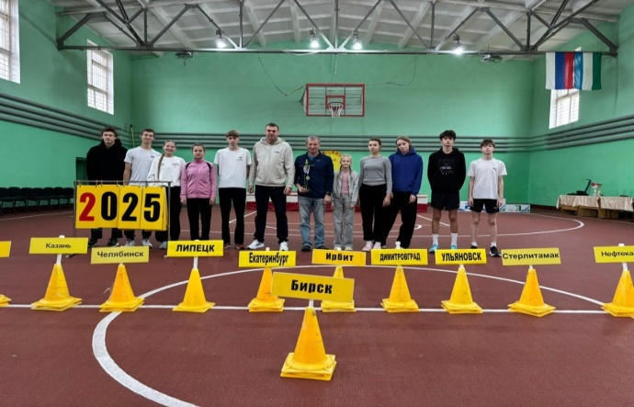
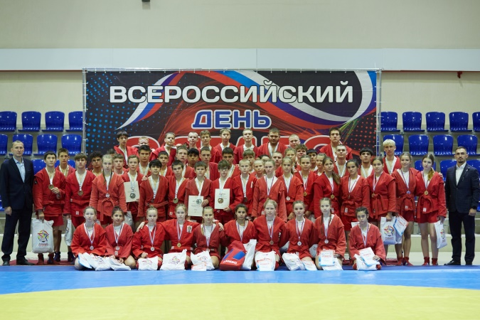
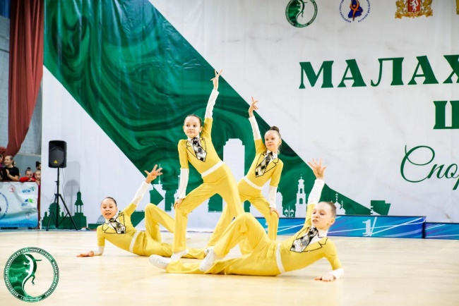
Деятельность
МАОУ ДО «Спортивная школа»
Результаты участия в соревнованиях за 2025 год:
• Чемпионат и Первенство России, Всероссийские соревнования, Кубок России – 22 победителя и призера.
• Первенства Уральского федерального округа – 16 победителей и призеров.
• Учащиеся, вошедшие в состав сборных команд Свердловской области по видам спорта – 73 человек.
Присвоение спортивных разрядов и званий:
• юношеские разряды – 200 чел.;
• II-III спортивные разряды – 73 чел.;
• I спортивный разряд – 3 чел.;
• КМС – 2 чел.

Slide 44

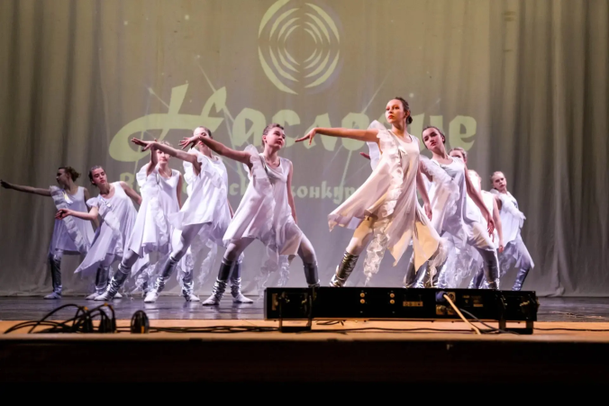
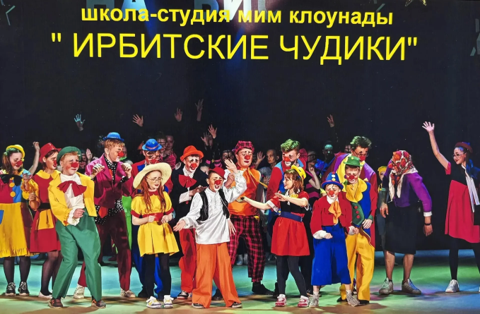
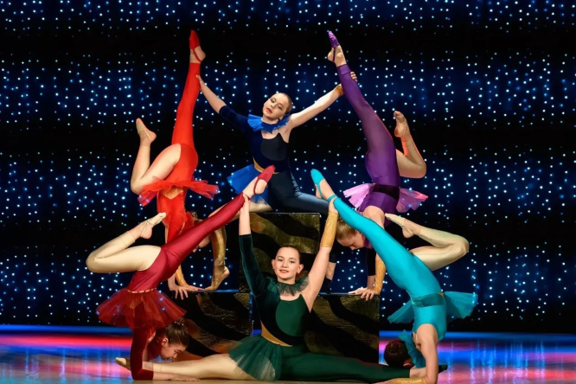
Деятельность
МАОУ ДО «Центр детского творчества»
Результаты участия коллективов в конкурсах за 2025 год:
• Участие обучающихся художественной направленности в конкурсах
различного уровня – 12 конкурсов / 197 победителей;
• Всероссийские и региональные робототехнические соревнования – 6 соревнований / 11 победителей;
• Обучающиеся туристко-краеведческой направленности имеют следующие результаты:
- победители областных соревнований по спортивному туризму – 23 чел.;
- присвоены разряды по спортивному туризму – 7 чел.;
- 530 обучающихся участвовали в 24 походах выходного дня.

Slide 45
Муниципальная программа «Развитие жилищно-коммунального хозяйства и повышение энергетической эффективности в Городском округе «город Ирбит» Свердловской области»
тыс. рублей
Наименование подпрограммы | 2024 год (факт) | 2025 год (план) | 2025 год (факт)
Обращение с твердыми бытовыми (коммунальными) отходами на территории Городского округа «город Ирбит» Свердловской области | 4 359,7 | 2 015,3 | 2 015,3
Организация предоставления услуг бань в Городском округе «город Ирбит» Свердловской области | 5 042,1 | 49 989,6 | 49 989,6
Благоустройство территории в Городском округе «город Ирбит» Свердловской области | 86 493,6 | 131 131,3 | 125 784,2
Газификация Городского округа «город Ирбит» Свердловской области | 741,3 | 54 650,8 | 54 650,8
Развитие и модернизация коммунальной инфраструктуры Городского округа «город Ирбит» Свердловской области | 79 138,4 | 188 997,0 | 187 343,1
Обеспечение рационального и безопасного природопользования на территории Городского округа «город Ирбит» Свердловской области | 74 928,8 | 5 413,2 | 5 302,5
ИТОГО | 250 703,9 | 432 197,2 | 425 085,5

Slide 46
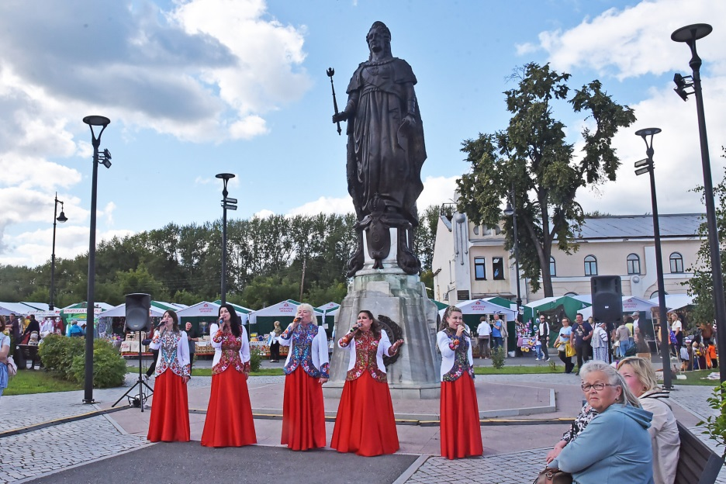
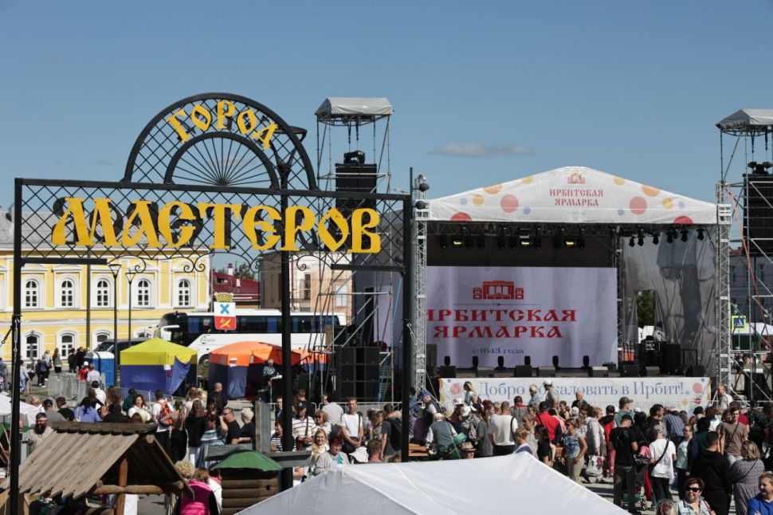
Муниципальная программа «Развитие туризма на территории Городского округа «город Ирбит» Свердловской области»
тыс. рублей
Наименование подпрограммы | 2024 год (факт) | 2025 год (план) | 2025 год (факт)
Эстетика городского пространства Городского округа «город Ирбит» Свердловской области | 55 179,1 | 70 785,3 | 69 820,6
Развитие внутреннего и въездного туризма на территории Городского округа «город Ирбит» Свердловской области | 61 800,4 | 33 128,7 | 32 868,0
ИТОГО: | 116 979,5 | 103 914,0 | 102 688,6

Slide 47
Муниципальная программа «Развитие сферы культуры в Городском округе «город Ирбит» Свердловской области»
тыс. рублей
Наименование подпрограммы | 2024 год (факт) | 2025 год (план) | 2025 год (факт)
Развитие сферы культуры и искусства в Городском округе «город Ирбит» Свердловской области | 200 056,8 | 347 540,2 | 347 540,2
Обеспечение реализации Муниципальной программы «Развитие сферы культуры в Городском округе «город Ирбит» Свердловской области | 97 610,0 | 87 974,8 | 87 974,8
ИТОГО | 297 666,8 | 435 515,0 | 435 515,0

Slide 48
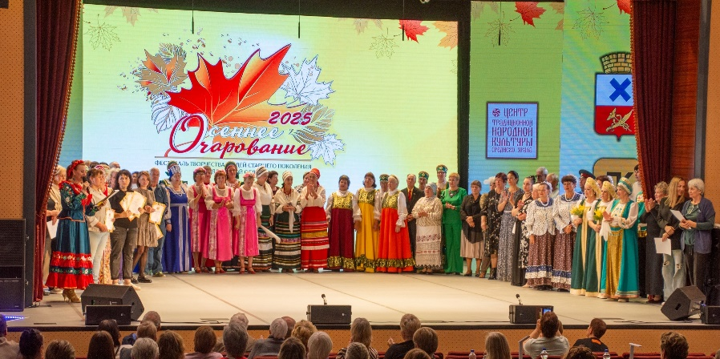
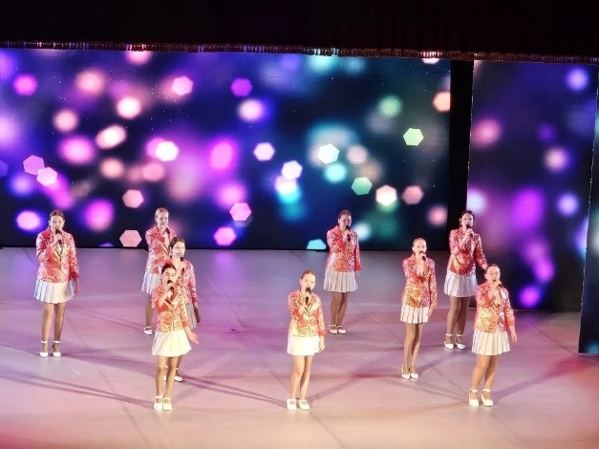
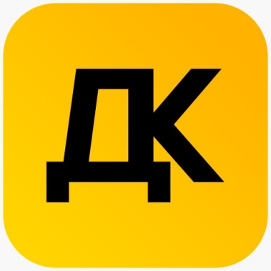
Динамика показателей культурно-досуговой сферы в ГО город Ирбит (ДК им. В.К.Костевича)
№ п/п | Показатель | 2024 год | 2025 год
1 | Количество проведенных мероприятий (ед.) | 221 | 220
2 | Количество посетителей (ед.) | 182 328 | 306 334
3 | Из них – детей (чел.) | 19 698 | 85 335

Slide 49

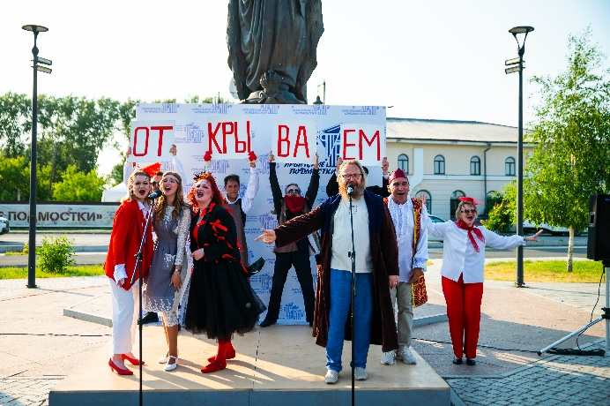
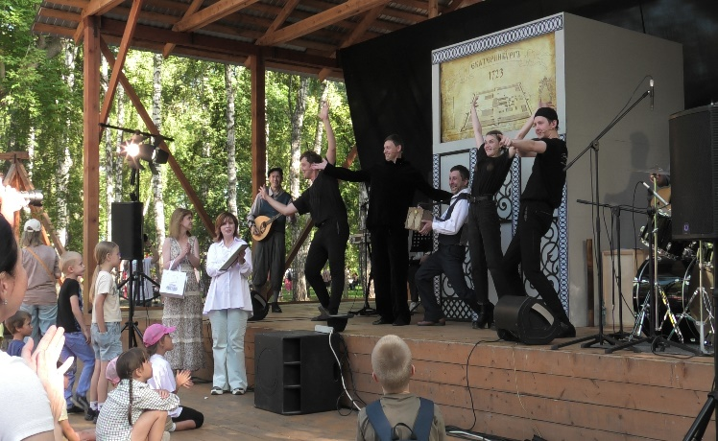
Динамика основных показателей деятельности «Ирбитского драматического театра им.А.Н.Островского»
№ п/п | Показатель | 2024 год | 2025 год
1 | Количество спектаклей (ед.) | 278 | 303
2 | Количество зрителей (тыс. чел.) | 19,5 | 30,5
3 | Доходы (тыс. руб.) | 4 890 | 6 573

Slide 50
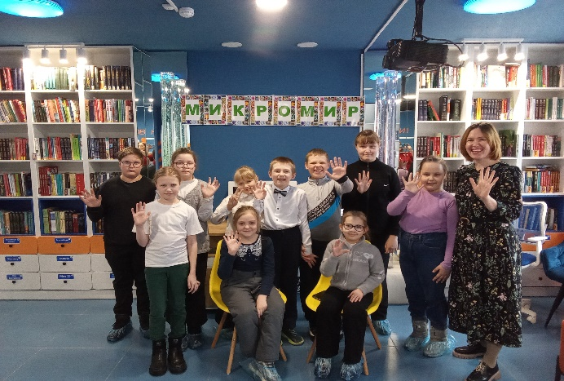
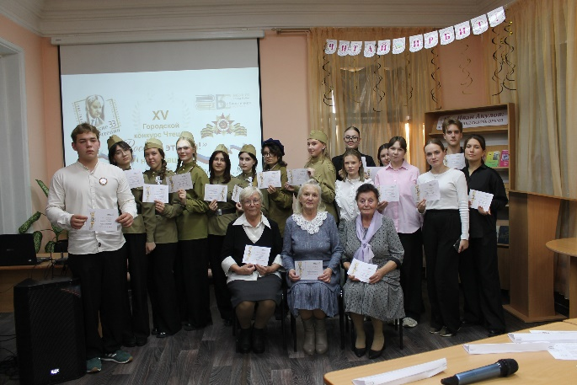

Динамика основных показателей деятельности библиотек
№ п\п | Показатель | 2024 | 2024
1 | Книжный фонд (ед.) | 219 668 | 214 773
2 | в том числе – количество электронных изданий (ед.) | 234 | 240
3 | Новые поступления (ед.) | 7 013 | 5 202
4 | Выбытия (ед.) | 12 063 | 10 097
5 | Количество читателей (ед.) | 9 745 | 10 389
6 | Количество посещений (ед.) | 189 225 | 203 373
7 | Книговыдача (ед.) | 201 313 | 201 313
8 | Количество библиотек, подключённых к Интернет (ед.) | 4 | 4
9 | Количество автоматизированных рабочих мест для читателей (ед.) | 16 | 16

Slide 51
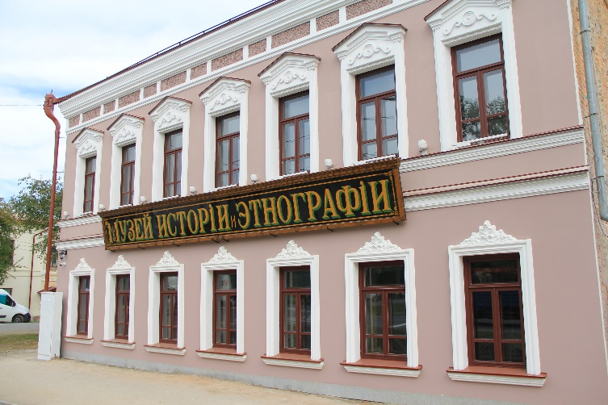

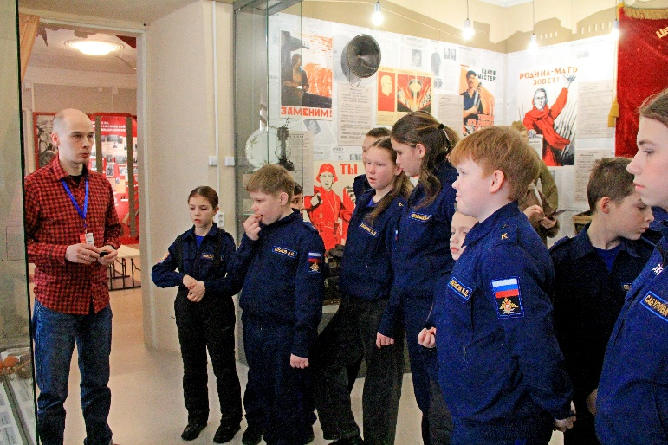
Динамика основных показателей деятельности Историко-этнографического музея
№ п\п | Показатель | 2024 | 2025
1 | Основной фонд: общее количество (ед.) | 15 391 | 15 617
2 | Количество посетителей ( чел.) | 24 502 | 29 536
3 | Количество экскурсий (ед.) | 1 148 | 1 575
4 | Научно-просветительские мероприятия (ед.) | 80 | 30
5 | Количество выставок (ед.) | 28 | 23

Slide 52
Муниципальная программа «Развитие физической культуры, спорта и молодежной политики в Городском округе
«город Ирбит» Свердловской области»
тыс. рублей
Наименование подпрограммы | 2024 год (факт) | 2025 год (план) | 2025 год (факт)
Молодежь Городского округа «город Ирбит» Свердловской области | 27 887,3 | 17 764,3 | 17 764,3
Патриотическое воспитание граждан Городского округа «город Ирбит» Свердловской области | 260,0 | 405,0 | 405,0
Развитие физической культуры и спорта в Городском округе «город Ирбит» Свердловской области | 8 779,2 | 13 179,7 | 13 179,7
Развитие инфраструктуры объектов спорта муниципальной собственности в Городском округе «город Ирбит» Свердловской области | 71 796,0 | 100 758,5 | 100 758,5
ИТОГО | 108 722,5 | 132 107,5 | 132 107,5

Slide 53
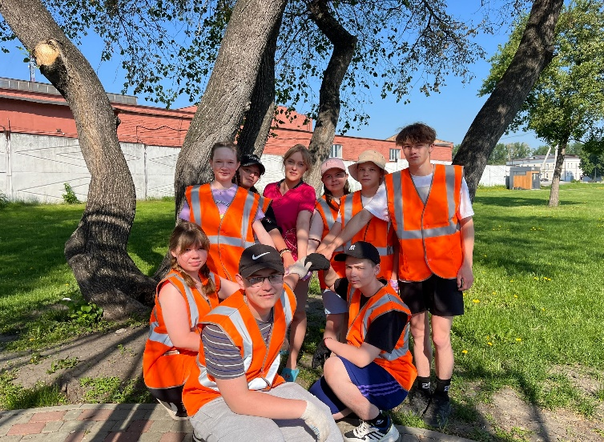

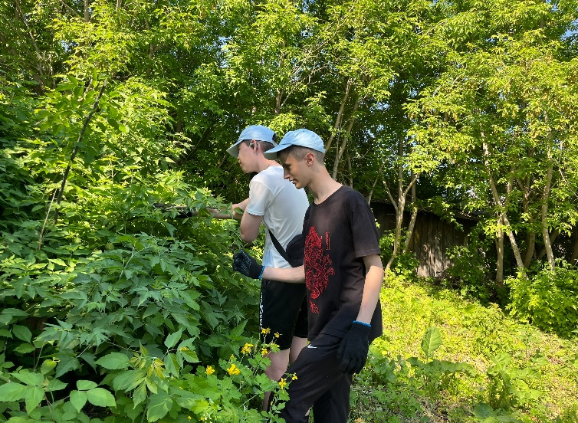
Подпрограмма «Молодежь Городского округа «город Ирбит» Свердловской области»
№ п/п | Показатель | 2024 год, чел. | 2025 год, чел.
Количество трудоустроенных несовершеннолетних граждан
1 | Всего, чел. | 253 | 252
2 | Из них: - при поддержке средств ГО город Ирбит; | 253 | 252
3 | - при поддержке средств работодателей; | - | -
4 | Из них: - при поддержке средств Центра занятости населения. | 194 | 195

Slide 54
Подпрограмма «Патриотическое воспитание граждан Городского округа «город Ирбит» Свердловской области»
№ п/п | Мероприятие | Кол-во участников, чел.
1 | Выставка находок привезенных с полей сражений времён ВО | 110
2 | Кинопоказ патриотических фильмов | 400
3 | Акция «Мы – граждане России» (торжественное вручение паспортов) | 95
6 | Акция «Георгиевская лента» | 2 500
7 | Молодежная патриотическая акция «Время выбрало нас» | 2 000
8 | Акция «Мой флаг» | 1 500
9 | Акция «Свеча памяти» | 500
10 | Военно-спортивная игра «Рассвет Победы - 2025» среди обучающихся общеобразовательных организаций Городского округа «город Ирбит» Свердловской области | 205
11 | Урок мужества «Герои рядом» | 115
12 | Акция «Мой флаг» | 90
13 | Военно-спортивная игра посвященная 80-летию Победы | 230

Slide 55
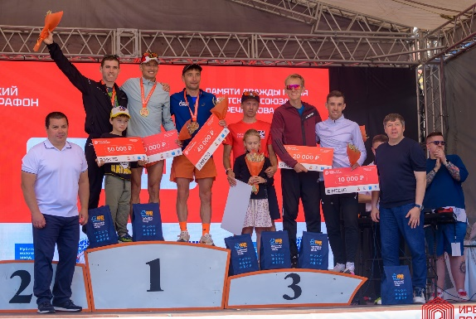
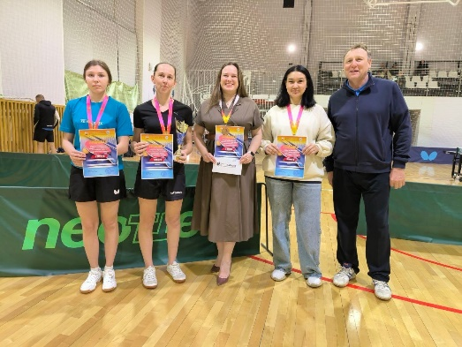
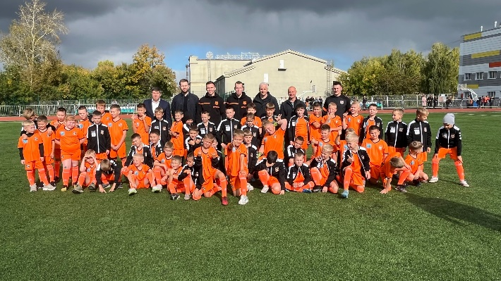
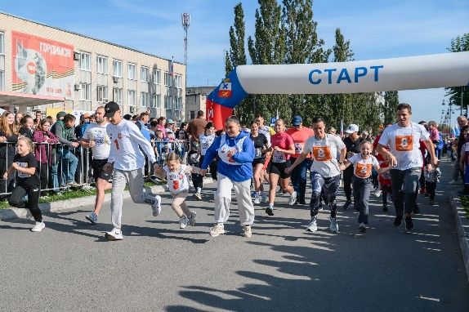
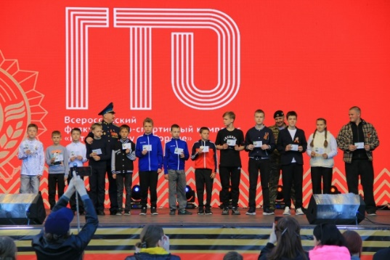
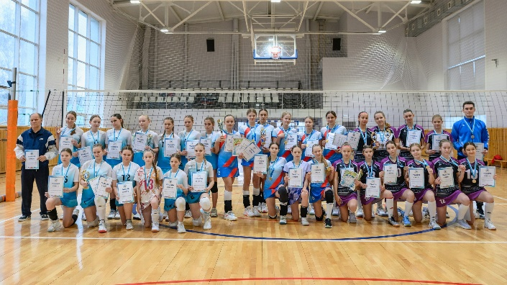
Подпрограмма «Развитие физической культуры и спорта в Городском округе «город Ирбит» Свердловской области»
За 2025 год на территории Городского округа «город Ирбит» Свердловской области проведено 164 физкультурное и спортивное мероприятие:
- городские спортивные мероприятия (96)
- мероприятия по внедрению ВФСК «ГТО» (9)
- спортивные мероприятия, проводимые на
уровне Восточного управленческого округа (8)
- областные мероприятия (43)
- всероссийские мероприятия (8)

Slide 56
Подпрограмма «Развитие инфраструктуры объектов спорта Муниципальной собственности в Городском округе «город Ирбит» Свердловской области»
В 2025 году для организации тренировочного процесса и участия в соревнованиях для хоккейной команды «Урал 10» 2010-2011 г.р. приобретен спортивный инвентарь: хоккейные клюшки.
Для участия в Чемпионате Свердловской области по футболу среди команд второй группы сезон 2025 приобретена спортивная экипировка: спортивная обувь бутсы, футбольная форма, гетры, манишки, перчатки.
Для организации тренировочного процесса и проведения мероприятий для клуба «Маяк» приобретено спортивное оборудование: тренажер (комбинированная тяга), оборудование (шведская стенка);
В июне были проведены работы по замене секции ограждения мини-футбольного поля с искусственным покрытием, расположенного по адресу г. Ирбит ул. Маршала Жукова 10а.

Slide 57
Муниципальная программа «Доступное жилье молодым семьям, проживающим на территории Городского округа «город Ирбит» Свердловской области»
тыс. рублей
Наименование подпрограммы | 2024 год (факт) | 2025 год (план) | 2025 год (факт)
Обеспечение жильем молодых семей на территории Городского округа «город Ирбит» Свердловской области | 5 977,4 | 7 482,0 | 7 482,0
Предоставление региональной поддержки молодым семьям на улучшение жилищных условий на территории Городского округа «город Ирбит» Свердловской области | 1 226,1 | 2 017,4 | 2 017,4
ИТОГО | 7 203,5 | 9 499,4 | 9 499,4

Slide 58
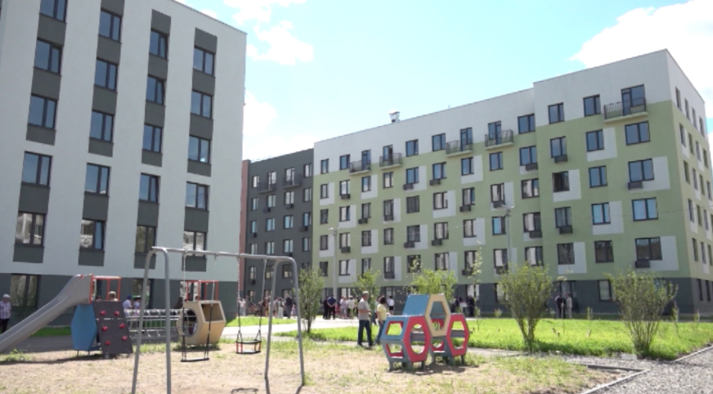
Муниципальная программа «Реализация основных направлений муниципальной политики в строительном комплексе Городского округа «город Ирбит» Свердловской области»
тыс. рублей
Наименование подпрограммы | 2024 год (факт) | 2025 год (план) | 2025 год (факт)
Обеспечение реализации Муниципальной программы «Реализация основных направлений муниципальной политики в строительном комплексе Городского округа «город Ирбит» Свердловской области | 43 945,1 | 63 639,5 | 62 991,3
Формирование жилфонда для переселения граждан из жилых помещений, признанных непригодными для проживания и (или) с высоким уровнем износа в Городском округе «город Ирбит» Свердловской области | 10 502,8 | 65 017,1 | 50 720,9
Осуществление градостроительной деятельности в Городском округе «город Ирбит» Свердловской области | 592 443,6 | 216 682,3 | 212 733,3
ИТОГО | 646 891,5 | 345 338,9 | 326 445,5

Slide 59
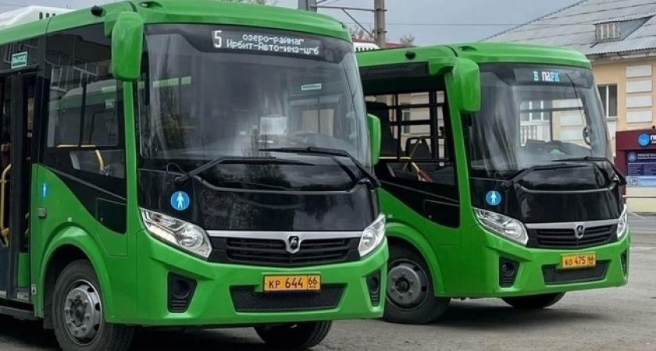
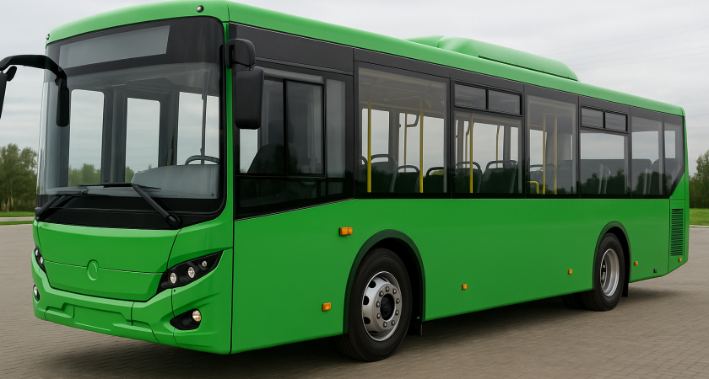
Муниципальная программа «Развитие транспортного комплекса Городского округа «город Ирбит»
Свердловской области»
тыс. рублей
Наименование подпрограммы | 2024 год (факт) | 2025 год (план) | 2025 год (факт)
Организация транспортного обслуживания населения на территории Городского округа «город Ирбит» Свердловской области | 61 935,2 | 72 798,9 | 70 428,9
Строительство, реконструкция, ремонт и содержание автомобильных дорог Городского округа «город Ирбит» Свердловской области | 373 144,4 | 268 376,5 | 253 528,2
Повышение безопасности дорожного движения на территории Городского округа «город Ирбит» Свердловской области | 1 796,0 | 1 014,8 | 1 014,8
ИТОГО | 436 875,6 | 342 190,2 | 324 971,9

Slide 60

Муниципальная программа «Информатизация органов местного самоуправления Городского округа «город Ирбит» Свердловской области»
тыс. рублей
2024 год (факт) | 2025 (план) | 2025 год (факт)
15 896,6 | 17 663,0 | 17 662,7

Slide 61

Муниципальная программа «Развитие субъектов малого и среднего предпринимательства Городского округа «город Ирбит» Свердловской области»
тыс. рублей
2024 год (факт) | 2025 год (план) | 2025 год (факт)
1 600,0 | 1 600,0 | 1 600,0

Slide 62

Муниципальная программа «Повышение эффективности управления собственностью Городского округа «город Ирбит» Свердловской области»
тыс. рублей
2024 год (факт) | 2025 год (план) | 2025 год (факт)
9 554,9 | 23 191,4 | 21 257,7

Slide 63
Муниципальная программа «Обеспечение общественной безопасности на территории Городского округа «город Ирбит» Свердловской области»
тыс. рублей
Наименование подпрограммы | 2024 год (факт) | 2025 год (план) | 2025 год (факт)
Осуществление мер по защите населения и территорий от чрезвычайных ситуаций природного и техногенного характера, обеспечению пожарной безопасности на территории Городского округа «город Ирбит» Свердловской области | 24 247,6 | 29 683,8 | 29 484,7
Комплексные меры по профилактике правонарушений и преступлений в Городском округе «город Ирбит» Свердловской области | 910,1 | 4 916,1 | 1 128,6
Обеспечение безопасности людей на водных объектах на территории Городского округа «город Ирбит» Свердловской области | 23,9 | 15,7 | 15,7
ИТОГО | 25 181,6 | 34 615,6 | 30 629,0
Низкое исполнение по подпрограмме комплексные меры по профилактике правонарушений и преступлений в Городском округе «город Ирбит» Свердловской области связано из-за длительности проведения конкурсных процедур. Был проведен аукцион на разработку проекта "Внедрение АПК безопасный город ", заключение и подписание контракта перешло на 2026 год.

Slide 64

Муниципальная программа «Поддержка общественных организаций инвалидов, ветеранов войны и труда и социально-ориентированных некоммерческих организаций Городского округа «город Ирбит» Свердловской области»
тыс. рублей
2024 год (факт) | 2025 год (план) | 2025 год (факт)
800,0 | 800,0 | 800,0

Slide 65
Муниципальная программа «Развитие кадровой политики в системе муниципального управления и противодействия коррупции в Городском округе «город Ирбит» Свердловской области»
тыс. рублей
Наименование подпрограммы | 2024 год (факт) | 2025 год (план) | 2025 год (факт)
Противодействие коррупции в Городском округе «город Ирбит» Свердловской области | 95,3 | 100,0 | 100,0
Развитие кадровой политики в системе муниципального управления в Городском округе «город Ирбит» Свердловской области | 156,9 | 169,8 | 169,8
ИТОГО | 252,2 | 269,8 | 269,8

Slide 66



Муниципальная программа «Формирование современной городской среды Городского округа «город Ирбит» Свердловской области на 2018-2030 годы»
тыс. рублей
2024 год (факт) | 2025 год (план) | 2025 год (факт)
163 772,9 | 47 716,5 | 47 648,7

Slide 67

Муниципальная программа «Профилактика терроризма, а также минимизация и (или) ликвидация последствий его проявлений в Городском округе «город Ирбит» Свердловской области»
тыс. рублей
2024 год (факт) | 2025 год (план) | 2025 год (факт)
474,6 | 405,3 | 405,3

Slide 68
В 2025 году на исполнение публичных нормативных обязательств направлено 8 253,4 тыс. руб., в том числе:
осуществление мер социальной поддержки студентов, обучающихся в образовательных организациях высшего профессионального образования по договорам о целевом обучении (ежемесячная муниципальная стипендия) – 2 357,5 тыс. руб.
предоставление меры социальной поддержки семье гражданина, заключившего контракт о прохождении военной службы с Министерством обороны Российской Федерации – 5 150 тыс. руб.;
выплаты Почетным гражданам – 336,4 тыс. руб.
пожизненное ежемесячное денежное вознаграждение ветеранам мотоспорта – 409,5 тыс. руб.

Slide 69
Источники внутреннего финансирования дефицита бюджета ГО город Ирбит, тыс. руб.
№ п/п | Наименование источников внутреннего финансирования дефицита бюджета | Исполнено за 2021 год | Исполнено за 2022 год | Исполнено за 2023 год | Исполнено за 2024 год | Исполнено за 2025 год
1 | 2 | 4 | 5 | 6 | 7
1 | Получение кредитов от других бюджетов бюджетной системы Российской Федерации бюджетами городских округов в валюте Российской Федерации | 0,0 | 20 000,0 | 80 000,0 | 60 000,0 | 60 000,0
2 | Погашение бюджетами городских округов кредитов от других бюджетов бюджетной системы Российской Федерации в валюте Российской Федерации | -1 468,9 | -2 683,3 | -4 683,3 | -11 908,6 | -17 908,6
3 | Изменение остатков средств на счетах по учету средств бюджетов | 93 520,3 | - 31 139,1 | -57 093,5 | -29 157,4 | -80 402,2
4 | Возврат бюджетных кредитов, предоставленных юридическим лицам из бюджетов городских округов в валюте Российской Федерации | 0,0 | 32,6 | 0,0 | 0,0 | 0,0
5 | Исполнение муниципальных гарантий городских округов в валюте Российской Федерации в случае, если исполнение гарантом муниципальных гарантий ведет к возникновению права регрессного требования гаранта к принципалу, либо обусловлено уступкой гаранту прав требования бенефициара к принципалу | 0,0 | 0,0 | 0,0 | 0,0 | 0,0
6 | Итого источников внутреннего финансирования дефицитов бюджетов (дефицит (-); профицит (+)) | -92 051,3 | 13 789,7 | -18 223,2 | -18 934,0 | -93 493,6

Slide 70
Долговые обязательства ГО город Ирбит

Slide 71

Итоги работы по повышению финансовой грамотности населения на территории Городского округа «город Ирбит» Свердловской области
В целях повышения финансовой грамотности населения на территории
Городского округа «город Ирбит» Свердловской области в 2025 году
реализовано 93 мероприятия в рамках которых приняло участие 5 853 человека.

Slide 72
По вопросам, касающимся бюджета Городского округа «город Ирбит» Свердловской области, обращаться в Финансовое управление администрации Городского округа «город Ирбит» Свердловской области
адрес: город Ирбит, улица Революции,16
кабинет № 37
телефоны: 6-30-33, 6-29-06
адрес электронной почты : fuirbit@rambler.ru
руководитель: Тарасова Любовь Алексеевна
Также задать вопрос можно на официальном сайте Администрации Городского округа «город Ирбит» Свердловской области
/раздел «Обращения граждан»/ «Приемная онлайн» http://moirbit.ru/online/priemnaya/

Slide 73
Вы можете дать оценку информационному ресурсу «Бюджет для граждан», поучаствовав в опросе на официальном сайте Администрации Городского округа «город Ирбит» Свердловской области
/раздел «Опросы» http://moirbit.ru/oprosy/

